Slide 1


Команда: КУБ_ИТ
Проект: Фильмотека

Slide 2

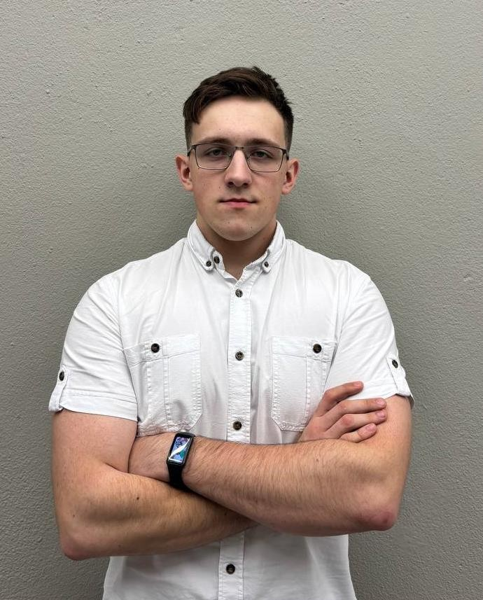
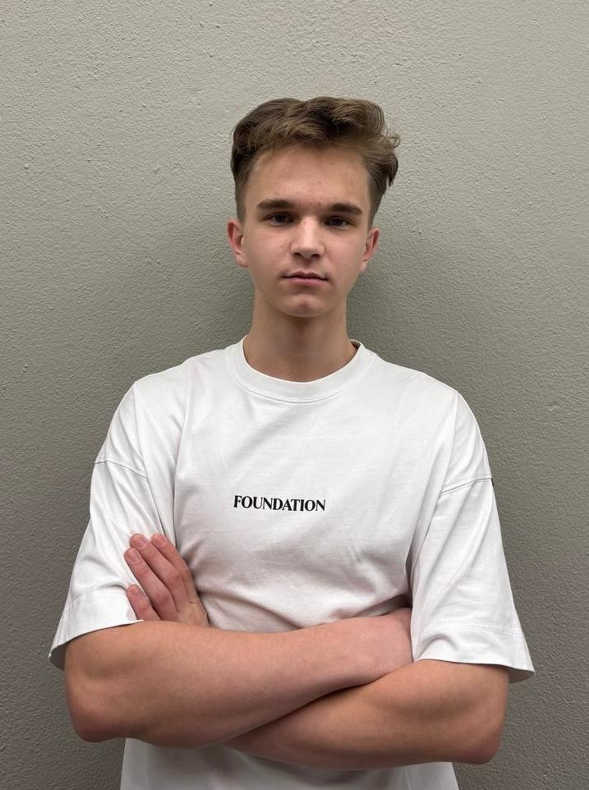
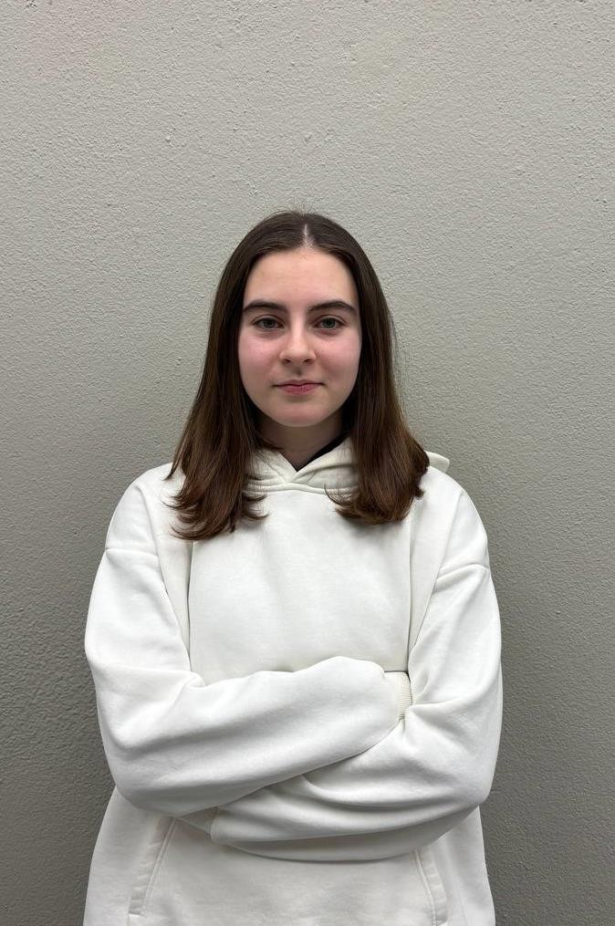
Наша команда
Трофимов Илья (Инженер нейронных сетей)
Родичкин Никита
(Backend-
разработчик)
Меховщикова Алёна
(Frontend-разработчик)

Slide 3
База фильмов
API OMDB
Python-скрипт
CSV + изображения
Django ORM
SQL-база
Технологии:
Python, OMDB API, Django, Pandas (для
обработки данных), автоматизированные
HTTP-запросы

Slide 4

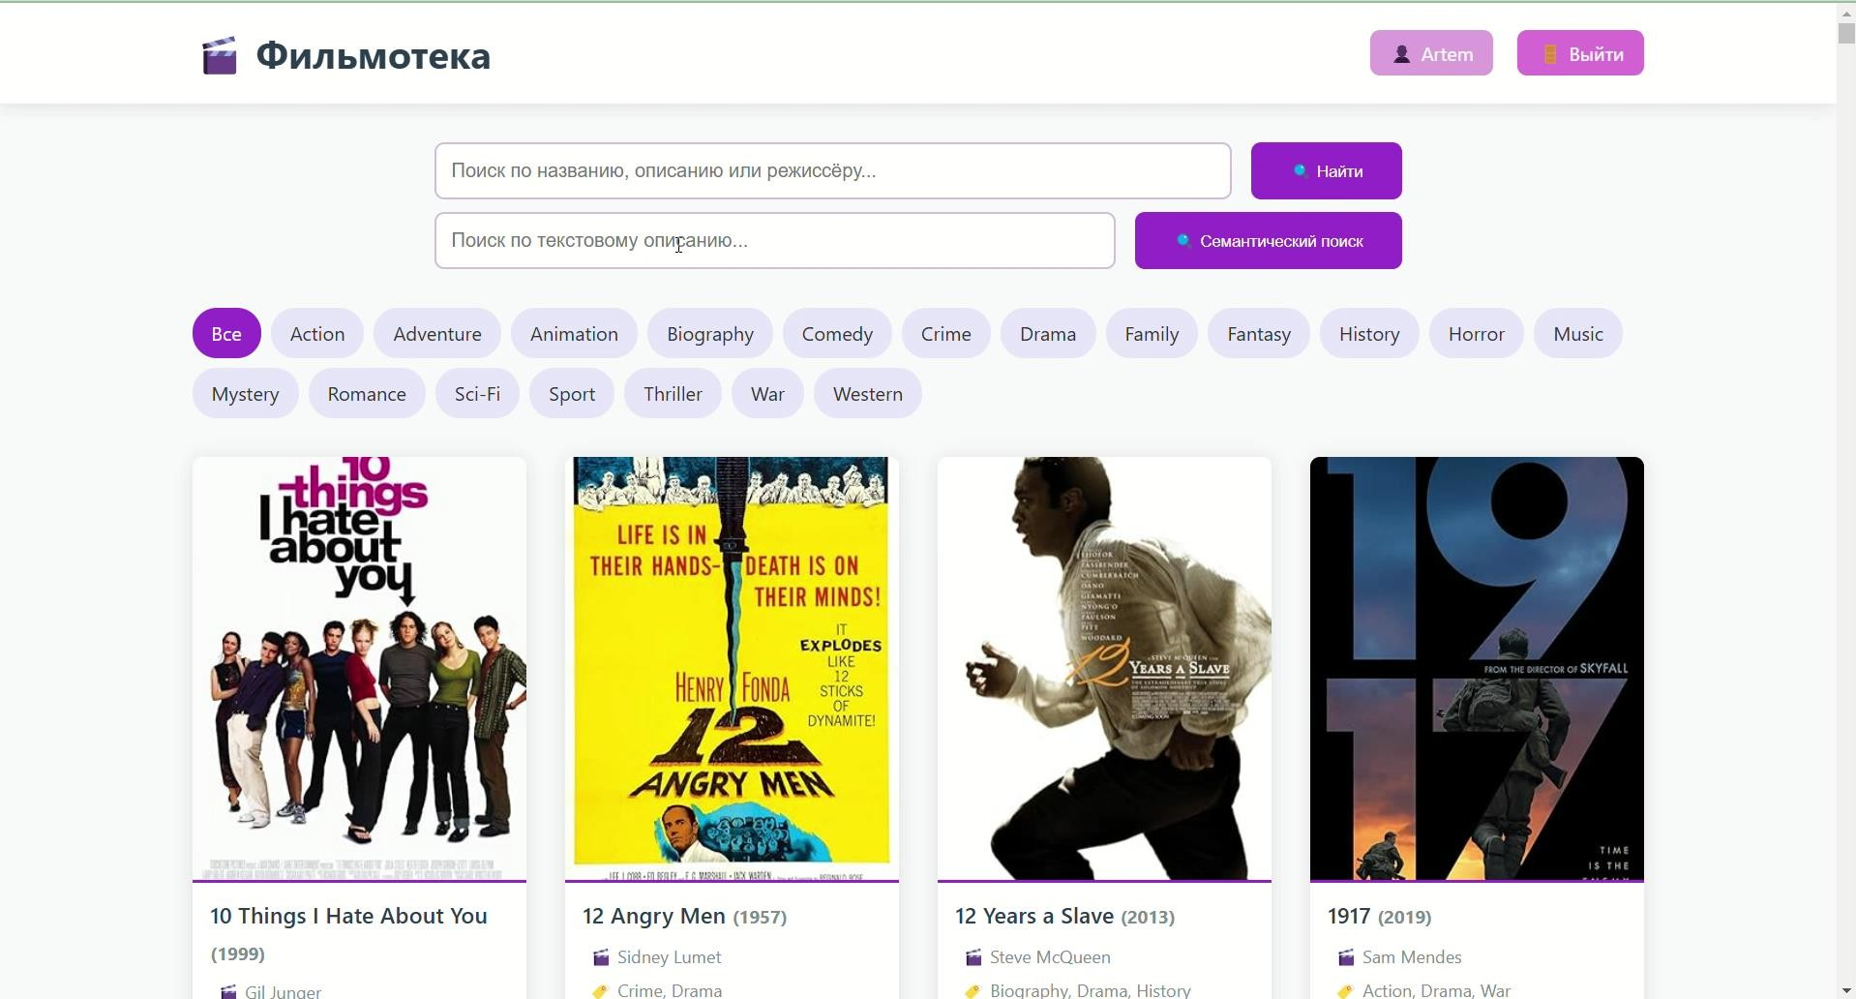
Алгоритм поиска фильмов

Slide 5
Функционал веб-сервиса
Регистрация | Создание аккаунта для нового пользователя на платформе
Вход | Авторизация зарегистрированных пользователей
Личный кабинет | Отображение имени пользователя, личных рекомендаций пользователю по его лайкам
Главная страница | Поиск фильмов по смысловому или конкретному описанию, просмотр страниц фильмов
Страницы фильмов | Просмотр общей информации о фильме, комментариев и оценок пользователей, рецензий

Slide 6
Функционал поиска
Семантический поиск | Поиск по описанию с помощью AI
Конкретный поиск | Поиск по режиссеру, названию или году выпуска фильма

Slide 7
Архитектура решения
Серверная часть (Backend) Обработка запроса Векторизация Поиск похожих
названий
Авторизация, регистрация
Клиентская часть (Frontend)
SQLite
Хранение данных о фильмах
Форма поиска, личный кабинет,
комментарии
Модель
Поиск
Векторизация текста
Эмбединг, поиск ближайших соседей

Slide 8
Технологический стек
Frontend:
Html
CSS
JavaScript
Backend:
Django
Python
SQLite

Slide 9


СПАСИБО
ЗА ВНИМАНИЕ!

Slide 10
Команда: КУБ_ИТ
Проект: Фильмотека

